Slide 1


CHÀO MỪNG CÁC EM ĐẾN VỚI TIẾT HỌC

Slide 2


BÀI 15
LÀM QUEN VỚI KHỐI LƯỢNG, DUNG TÍCH
KI-LÔ-GAM (T3)

Slide 3

1
Tính (theo mẫu):
Mẫu: 5 kg + 4 kg = 9 kg; 10 kg – 3 kg = 7 kg
a) 12 kg + 23 kg
= 35 kg
45 kg + 20 kg
= 65 kg
b) 42 kg - 30 kg
= 12kg
13 kg - 9 kg
= 4 kg
9 kg + 7 kg
= 16 kg
60 kg - 40 kg
= 20kg
Viết kết quả kèm theo đơn vị

Slide 4

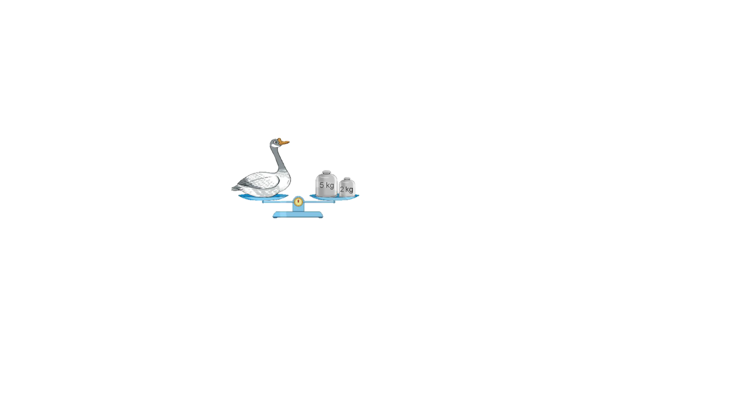
2
Số
?
a) Con ngỗng cân nặng kg.
b) Con gà cân nặng kg.
?
7
?
3
Tổng số ki – lô – gam ở các quả cân chính là số cân nặng của con vật ở đĩa bên trái.

Slide 5
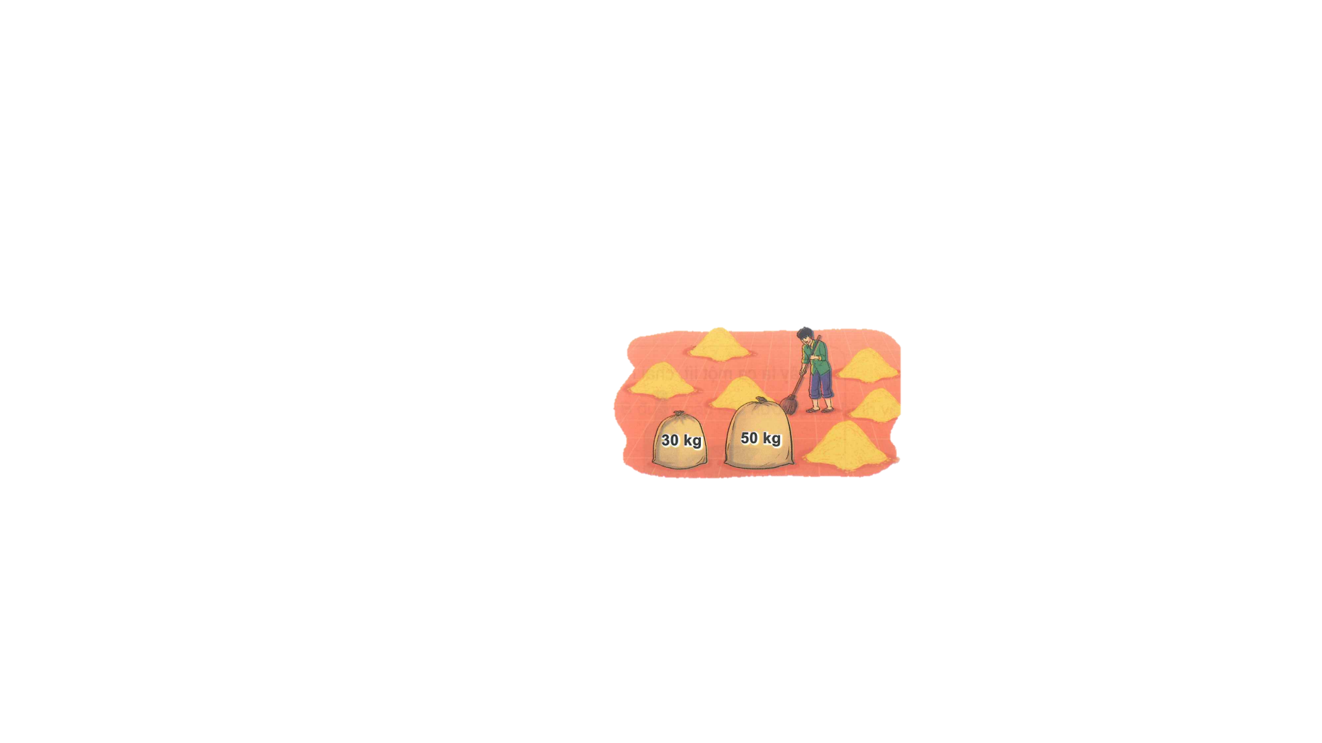
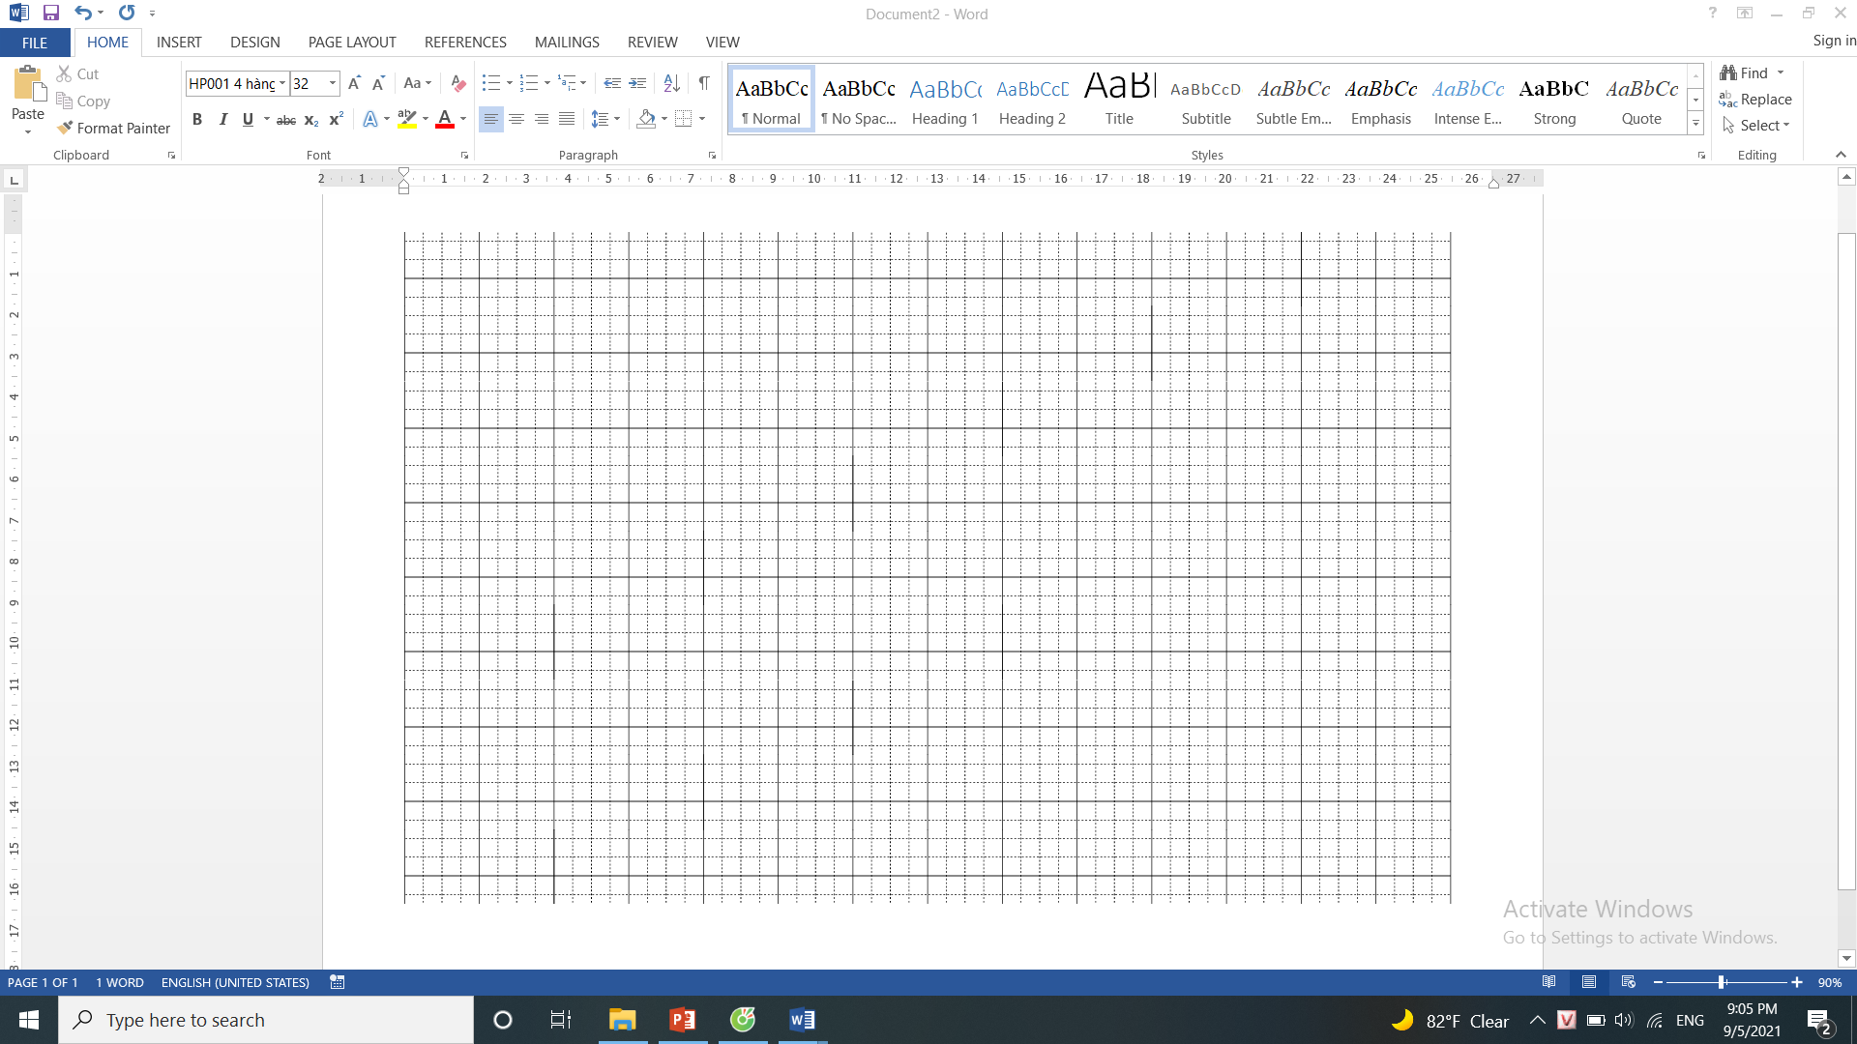
3
Tìm tổng số ki- lô- gam thóc của 2 bao thóc ?
Bài giải
Cả hai bao thóc nặng là:
30 + 50 = 80 ( kg )
Đáp số: 80 kg thóc
Muốn tìm tổng ta lấy các số hạng cộng lại với nhau.
Muốn tìm tổng ta làm thế nào?

Slide 6

Ba chú rô-bốt rủ nhau đi cân. Rô-bốt A cân nặng 32kg, rô-bốt B nặng hơn rô-bốt A là 2kg, rô-bốt C nhẹ hơn rô-bốt A là 2kg. Hỏi:
4
?
SL
SB
a) Rô-bốt B cân nặng bao nhiêu ki-lô-gam?
b) Rô-bốt C cân nặng bao nhiêu ki-lô-gam?
Bài giải
Rô – bốt B cân nặng là:
32 + 2 = 34 ( kg )
Đáp số: 34 kg

Slide 7
Ba chú rô-bốt rủ nhau đi cân. Rô-bốt A cân nặng 32kg, rô-bốt B nặng hơn rô-bốt A là 2kg, rô-bốt C nhẹ hơn rô-bốt A là 2kg. Hỏi:
4
?
a) Rô-bốt B cân nặng bao nhiêu ki-lô-gam?
b) Rô-bốt C cân nặng bao nhiêu ki-lô-gam?
b. Bài giải
Rô – bốt C cân nặng là:
32 - 2 = 30 ( kg )
Đáp số: 30 kg

Slide 8



Tạm biệt và hẹn gặp lại
các con vào những tiết học sau!

